Slide 1
CLB@work
Toelichting bij CLB-rollen

Slide 2
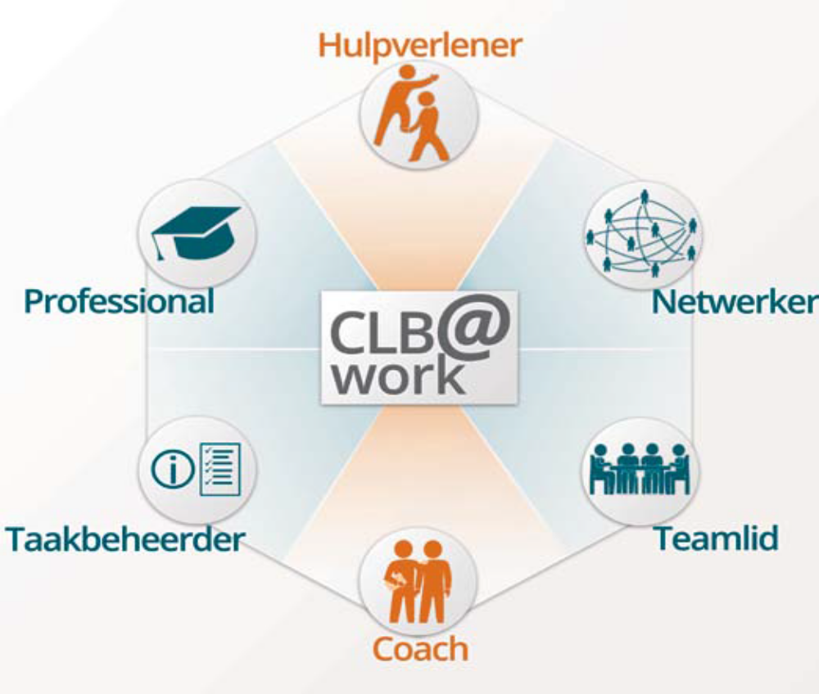
Het schema CLB-rollen

Slide 3
INFO VOOR KWACO DIE PPT WIL HERWERKEN
Meer informatie en materialen ivm de CLB rollen vind je op hier
  Bij materialen vind je oa het schema van de CLB rollen, kadertekst, competentieprofiel
  En bij beeldmateriaal vind je oa de icoontjes,…
Deze kunnen in een presentatie zeker gebruikt worden.
Applicatie te vinden op www.clbrollen.be

Slide 4
Welke rol neemt een CLB’er op?
Primaire processen | Secundaire processen
Rol als hulpverlener Leerlinggebonden aanbod Verplichte activiteiten | 3. Rol als professional
2. Rol als coach Rol als leerkrachtcoach Rol als schoolondersteuner | 4. Rol als teamlid
 | 5. Rol als netwerker
 | 6. Rol als taakbeheerder
Notes:
Hoe ziet de presentatie er uit.
Eerst een uitleg over de verschillende rollen met de nodige uitleg wat wij onder die rollen verstaan
Dan voorbeelden van competenties en taken van die bepaalde rol.
Voorbeelden van taken die onder die rollen vallen (slide met als titel: de ….. Aan de slag). Dit zullen meestal heel herkenbare voorbeelden zijn. (zie competentieprofiel)

Slide 5
De rollen goed spelen
Elke rol staat voor een deel van je werk
Wat heb je nodig om een rol op te nemen?
  Een “rolondersteunende” omgeving
    vb. Ondersteuning van directie, een computer die goed werkt, goed testmateriaal…
  Competenties
    Basiscompetenties en beroepsspecifieke (= typisch voor CLB: voor alle disciplines
    Ook disciplinespecifieke competenties
    Competenties worden zichtbaar in kennis, attitude, vaardigheden

Slide 6

De hulpverlener
Rol als HULPVERLENER – leerlinggebonden aanbod De hulpverlener werkt vraaggestuurd binnen de krijtlijnen van het BVR tot vaststelling van de operationele doelstellingen van het CLB. Hij werkt emancipatorisch zodat de cliënt zijn ontwikkeling in eigen handen kan nemen. Als het nodig is werkt de hulpverlener sensibiliserend of aanklampend. De hulpverlener gaat problemen helpen oplossen maar ook helpen voorkomen. Rol als HULPVERLENER – verplichte activiteiten De hulpverlener werkt noodgestuurd binnen de krijtlijnen van het BVR tot vaststelling van de operationele doelstellingen van het CLB. Alhoewel het gaat om verplichte activiteiten blijft hij emancipatorisch werken zodat de leerling zijn ontwikkeling in eigen handen kan nemen. De hulpverlener gaat problemen helpen oplossen maar ook helpen voorkomen.

Slide 7
De hulpverlener
Wat doet hij/zij?
Helpen als er een zorg, een probleem is
Preventie: er voor zorgen dat een probleem er niet komt, of tenminste niet erger wordt
Welke competenties vraagt dat?
Ik kan vlot met kinderen en jongeren werken
Ik werk doelgericht
Ik handel vanuit een participatieve basishouding
Ik heb voeling met sociale problematieken en kansarmoede
…

Slide 8
De hulpverlener aan de slag
Een leerling van het 2e jaar SO komt bij jou met de vraag welke studierichtingen in het 3e middelbaar voor hem in aanmerking komen.
Een meisje van 12 jaar vraagt of zij bij jou terecht kan omdat zij met depressieve gevoelens zit.
Een mama maakt zich zorgen over haar dochtertje uit het eerste leerjaar. Het kind heeft het nu al moeilijk. Maar Buitengewoon Onderwijs… dat legt toch een “smet” op een kind?
Je geeft de HPV vaccinatie aan een meisje en je vertelt haar dat ze altijd mag langslopen als ze een vraag heeft
Je begeleidt een leerling die regelmatig spijbelt

Slide 9

De coach
2. Rol als COACH – coachen van leerkrachten De leerkrachtcoach werkt vraaggestuurd en subsidiair om leerkrachten en interne leerlingenbegeleiders te versterken in hun preventieve basiszorg, het signaleren van noden en het opvangen van leerlingen met specifieke noden. 2. Rol als COACH - schoolondersteuning De CLB-medewerker helpt de school om haar zorgbeleid sterker te maken. Hij maakt, als dat nodig is, de school attent op leerlingennoden die de school kan helpen invullen. Hij coacht de school in de stappen die ze zet om een goede leer- en leefomgeving voor alle leerlingen te creëren. Naast algemene acties schenkt hij ook aandacht aan prioritaire doelgroepen.

Slide 10
De coach
Wat doet hij?
Hij onderneemt acties waardoor hij méér dan 1 leerling bereikt
via leerkrachten coachen, maar ook door het helpen bij een algemene aanpak (beleid)
Kan een stuk verplichte begeleiding inhouden
Welke competenties vraagt dat?
Ik kan coachen
Ik ben vertrouwd met methodieken van planmatig werk (projectmatig, plan-do-check-act)
- …

Slide 11
De coach aan de slag
Uit medische consulten blijkt dat op één school veel kinderen zitten met overgewicht. Je signaleert dit aan de school. Als zij ook de nood voelen om daar aan te werken, sta je klaar om samen met hen een beleid rond voeding en beweging op te zetten.
Een zorgcoördinator vraagt je of je tijd hebt om samen na te denken over een pestproblematiek in de school. Het is niet de eerste keer dat de school met dat probleem te maken heeft, en de ZOCO wil een duurzame aanpak.
De ouders vonden de uitleg die de OLB’er vorig jaar gaf over “leren kiezen” heel interessant. Zij kan dit jaar toch ook komen?
Alle hens aan dek… want er is een kind met hersenvliesontsteking op school. Je ondersteunt de school bij de maatregelen die ze moet nemen om de verspreiding van besmettelijke ziekten tegen te gaan.

Slide 12

De professional
3. Rol als PROFESSIONAL Als professional staat de CLB’er in voor de ontwikkeling van de eigen professionaliteit en een specifieke deskundigheid. Hierdoor werkt hij mee aan de uitbouw van de deskundigheid van zijn eigen discipline en betekent hij een meerwaarde voor de deskundigheid en het kennisniveau van het centrum.

Slide 13
De professional
Welke competenties vraagt dat?
Ik hou mijn professionele kennis en vaardigheden up-to date
  Ik volg ontwikkelingen in het vakgebied op via nascholing, literatuur,…
  Ik implementeer verworven kennis in het eigen handelen
Ik deel mijn professionele kennis en vaardigheden met mijn collega’s
  Ik ben in bepaalde thema’s, onderwerpen, … gespecialiseerd.
  Ik ben in bepaalde methodieken gespecialiseerd.
- …

Slide 14
De professional aan de slag
Ik sta geregeld stil bij vorming die voor mijn werk als CLB’er nodig en nuttig is
Als ik ergens nieuwe inzichten heb opgedaan, geef ik deze op een begrijpelijke manier door aan mijn collega’s – ik deel mijn kennis met mijn collega’s
Ik stel mij open op, om via collega’s bij te leren
Ik zie de functioneringsgesprekken als momenten om mijn professionaliteit te evalueren en doelen te stellen voor de toekomst
Ik neem geregeld literatuur bij de hand die een meerwaarde zouden kunnen zijn voor mijn functioneren

Slide 15

Het teamlid
4. Rol als TEAMLID Als teamlid schakelt de CLB’er zich in de verschillende (sub)systemen van de organisatie in. Zijn actieve inbreng leidt tot een samenspel waarbij het geheel meer is dan de som der delen.

Slide 16
Het teamlid
Welke competenties vraagt dat?
Ik ben een teamspeler en werk op basis van gelijkwaardigheid
  Ik ben bereid om met al mijn collega’s samen te werken
  Ik erken en heb respect voor de expertise van mijn collega’s
  Ik bewaak mee dat elk teamlid evenveel input kan geven in een teamoverleg
Ik neem actief deel aan activiteiten die het team en/of het centrum sterker maken
  Ik neem deel aan het multidisciplinair overleg over casussen, in het kader van collegiale consultatie,…
  Ik lever input aan interne werkgroepen
  Ik neem centrumtaken en specifieke verantwoordelijkheden op (GOK-groep, kwaliteitswerkgroep,…)
- …

Slide 17
Het teamlid aan de slag
Ik ben lid van de kwaliteitswerkgroep en denk samen met mijn collega’s actief na over hoe we bepaalde aspecten van ons werk anders kunnen aanpakken.
Ik werk in het basisonderwijs en ben dus steeds aanwezig op het team basisonderwijs. Ik probeer mij hier telkens zo goed mogelijk op voor te bereiden en mijn collega’s te ondersteunen als zij vragen hebben.

Slide 18

De netwerker
5. Rol als NETWERKER Als netwerker voert de CLB’er zijn opdracht uit binnen het preventieve en hulpverleningsnetwerk in de regio. Hij werkt vindplaatsgericht en zoekt actief naar samenwerking met organisaties en doelgroepen. De samenwerking met de netwerkpartners gebeurt in het kader van schoolondersteunende acties en ook in het kader van de doorverwijzing en de opvolging ervan.

Slide 19
De netwerker
Welke competenties vraagt dat?
Ik ken het hulpverleningsaanbod in de regio
  Ik weet waar er een CAW, CGZ, OCMW,… is
  Ik weet waarvoor je terecht kan bij de hulpverlenende instanties.
Ik ken het aanbod van preventief gerichte partners in de regio
  Ik weet wie en waarvoor je terecht kan bij het LOGO, de opvoedingswinkel, Kind en Gezin,…
Ik positioneer het CLB op een correcte manier in het veld van leerlingenbegeleiding, gelijke onderwijskansen en gezondheidszorg
  Ik maak het CLB op een gepaste wijze bekend in het netwerk
  Ik pas de in samenwerkingsprotocollen gemaakte afspraken toe en help ze evalueren.
Ik streef naar een positief imago van het CLB

Slide 20
De netwerker aan de slag
Ik weet voor welke problematiek ik op welke organisatie beroep kan doen
Ik ken het aanbod van het CAW in onze buurt
Wanneer ik met (nieuwe) organisaties in contact kom probeer ik telkens de troeven van het CLB in de verf te zetten.
Op nascholingen, vormingen, (recepties! ☺) probeer ik contacten te leggen om de samenwerking tussen het CLB en die dienst bespreekbaar te stellen.

Slide 21

De taakbeheerder
6. Rol als TAAKBEHEERDER Als taakbeheerder heeft de CLB’er een aantal administratieve taken te vervullen die bijdragen tot het vlot functioneren van zichzelf en van de organisatie. Hij plant en organiseert zijn taken om zo efficiënt mogelijk te kunnen werken. Hij controleert vlot de informatie die binnenkomt en buitengaat.

Slide 22
De taakbeheerder
Welke competenties vraagt dat?
Ik kan de communicatiemiddelen vlot gebruiken
  Ik ben vaardig in het gebruik van telefoon
  Ik beschik over basisvaardigheden ICT
Ik kan vlot informatiestromen beheren
  Ik verwerk, selecteer en klasseer binnenkomende informatie
Ik kan in het bijhouden en registreren van gegevens de rechten en privacy van cliënten garanderen
  Ik weet welke informatie in Lars moet genoteerd worden, waar die moeten komen en op welke manier
- …

Slide 23
De taakbeheerder aan de slag
Ik hou mijn outlook agenda gedetailleerd bij omdat ik wil dat mijn collega’s weten waar ik ben, mochten ze mij nodig hebben.
Wanneer ik een presentatie moet geven, lukt het mij om een aantrekkelijke presentatie te voorzien in PPT of andere software
Ik geef ouders, scholen, collega’s, … binnen de afgesproken termijn antwoorden op hun vragen.

Slide 24
Hoe verder met de CLB-rollen
Een applicatie is in de maak:
  Waar de medewerker zichzelf zal kunnen inschatten op het vlak van competenties (waar sta ik nu en waar wil ik naar toe)
    Daarvan krijg je dan visueel een spin te zien (van je huidige situatie en van de gewenste)
    Dit kan dan gebruikt worden in een coachingsgesprek met je leidinggevende om je ontwikkeling als CLB’er te bespreken.
  De medewerker kan ook een portfolio bijhouden van wat hij gedaan heeft om zijn competenties te verbeteren.

Slide 25
Meer uitleg?
www.VCLB-koepel.be : professionelen – kwaliteitszorg – CLB-rollen
www.clbrollen.be
Sven.Samain@vclb-koepel.be
An.Victoir@vclb-koepel.be

